Slide 1
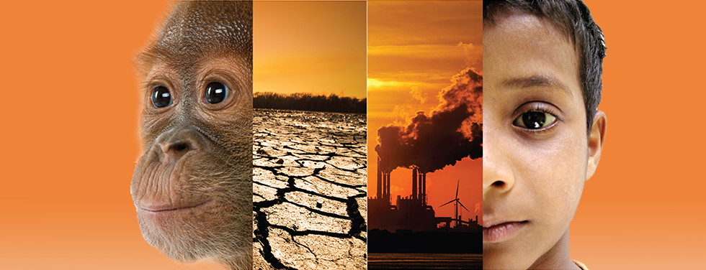
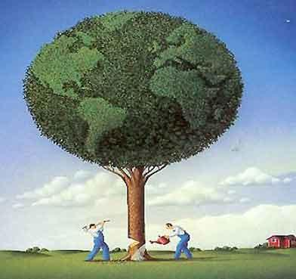
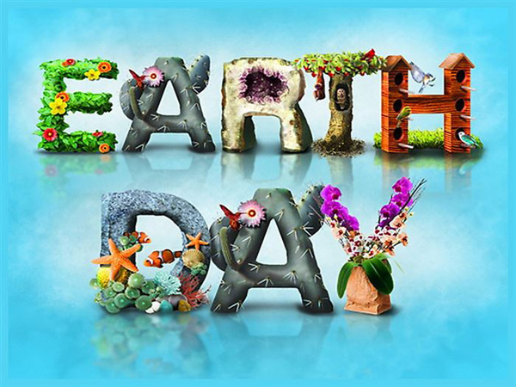
22 Aprile
Giornata Mondiale della Terra
La Giornata Mondiale Della Terra (Earth Day) è il giorno in cui si celebra la salvaguardia del pianeta Terra. Ogni anno 175 paesi festeggiano questa giornata il 22 Aprile per sottolineare la necessità di preservare le risorse naturali del pianeta. L'idea della creazione di una “Giornata per la Terra” fu discussa per la prima volta nel 1962 ma prese definitivamente forma nel 1969 a seguito del disastro ambientale causato dalla fuoriuscita di petrolio dal pozzo della Union Oi in California. Il 22 aprile del 1970, 20 milioni di cittadini americani si mobilitarono in una storica manifestazione a difesa del nostro pianeta. «Tutti, a prescindere dall’etnia, dal sesso, dal reddito o provenienza geografica, hanno diritto di vivere in un ambiente sano, equilibrato e sostenibile», la Giornata della Terra si basa saldamente su questo principio. Gli ecologisti utilizzano l’avvenimento come occasione per valutare le problematiche del pianeta: l'inquinamento di aria, acqua e suolo, la distruzione degli ecosistemi, le migliaia di piante e specie animali che scompaiono, e l'esaurimento delle risorse non rinnovabili. Bisogna insistere in soluzioni che permettano di eliminare gli effetti negativi delle attività dell'uomo, soluzioni che includano il riciclo dei materiali, la conservazione delle risorse naturali come petrolio e gas fossili, il divieto di utilizzare prodotti chimici dannosi, la cessazione della distruzione di habitat fondamentali come i boschi umidi e la protezione delle specie minacciate.
S.G.

